Slide 1


Technical workshop for GCF project: Climate change and climate change impacts on São Tomé and Príncipe with a focus on fishery and tourism sectors in a Blue Economy context Sao Tome and Principe, November/December 2025
Introdução aos aspectos práticos do Fundo Verde para o Clima
By: Riccardo Soldan
Link to all materials: https://github.com/Risk-Team/trainings/tree/main/STP

Slide 2
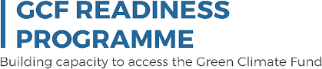
Por que estamos aqui
Capacitação sobre mudança climática e adaptação à mudança climática
Disseminação dos resultados da avaliação de risco climático
Co-desenho de opções de adaptação para o desenvolvimento de um Projeto do GCF
Identificação das necessidades de treinamento

Slide 3
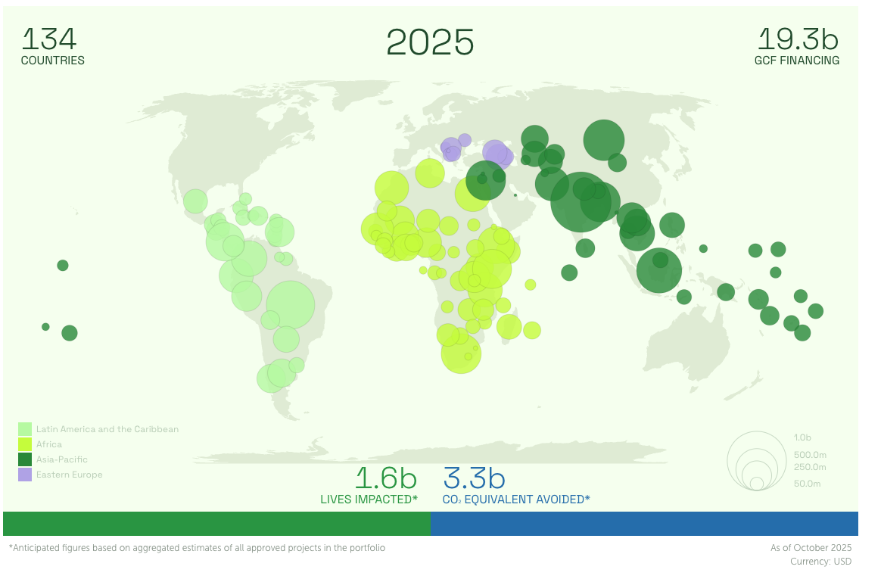
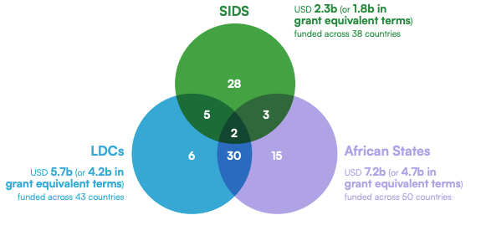
Contexto
O Green Climate Fund (GCF) – parte da estrutura da UNFCCC – é o maior fundo climático do mundo com o mandato de apoiar os países em desenvolvimento a aumentar e realizar suas ambições de Contribuições Nacionalmente Determinadas (NDC) em direção a caminhos resilientes ao clima e de baixas emissões.

Slide 4
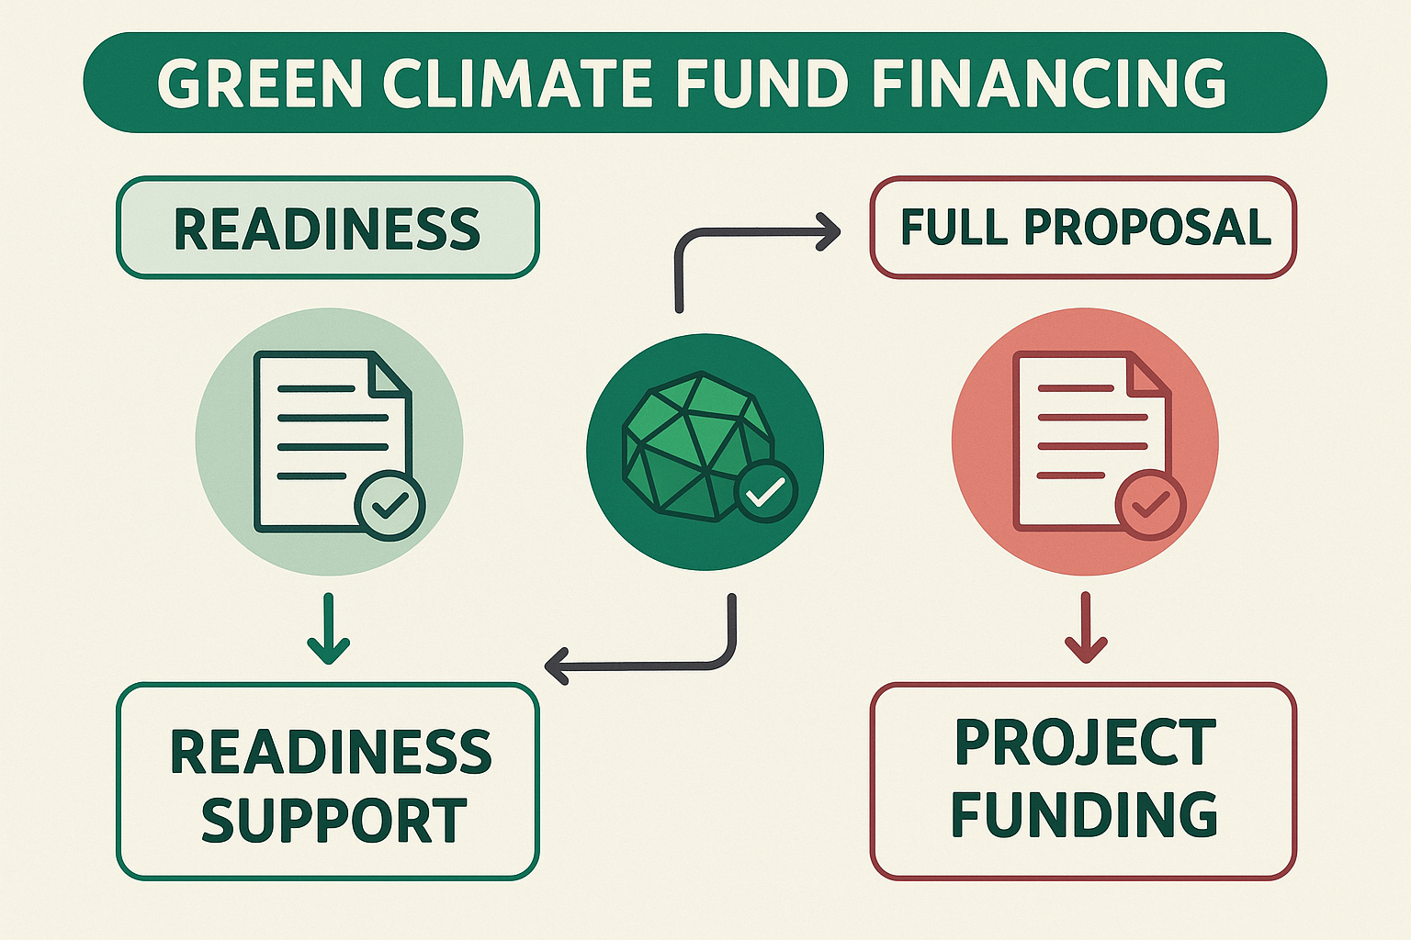
Programa de Readiness
O Programa de Readiness ajuda os países a reforçar instituições, governança e planejamento para implementar uma agenda de ação climática de longo prazo.

Slide 5
Ciclo do projeto
TODAS as atividades do GCF devem estar ancoradas à lógica das mudanças climáticas. As Notas Conceptuais e as Propostas de Financiamento devem abordar os 6 Critérios de Investimento.
1. Country and entity work programmes (NDA, GCF, AE)
2. Targeted project generation
3. Concept note submission (AE, NDA)
5. Funding proposal review
6. Board approval
7. Legal arrangements
8. Monitoring for performance and compliance
9. Adaptive management
10. Evaluation, learning and project closure
4. Funding proposal development
1-3: Strategy, origination and structuring (NDA, AE, GCF)
Country-driven process/ principle of country ownership
5-6: Technical review and appraisal (AE, GCF)
6-7: Approval and legal arrangements (AE, GCF)
8-10: Implementation (AE, GCF)

Slide 6
Technical workshop for GCF project: Climate change and climate change impacts on São Tomé and Príncipe with a focus on fishery and tourism sectors in a Blue Economy context Sao Tome and Principe, November/December 2025
Conceitos básicos de ciência do clima
By: Riccardo Soldan
Link to all materials: https://github.com/Risk-Team/trainings/tree/main/STP

Slide 7
Coisas importantes a saber sobre as mudanças climáticas
Aquecimento global de 1.5°C
Concentração de CO₂ na atmosfera
Modelos climáticos e introdução ao CMIP (Coupled Model Intercomparison Project)
Entender RCPs (Rapresentative Concentration Pathways)

Slide 8
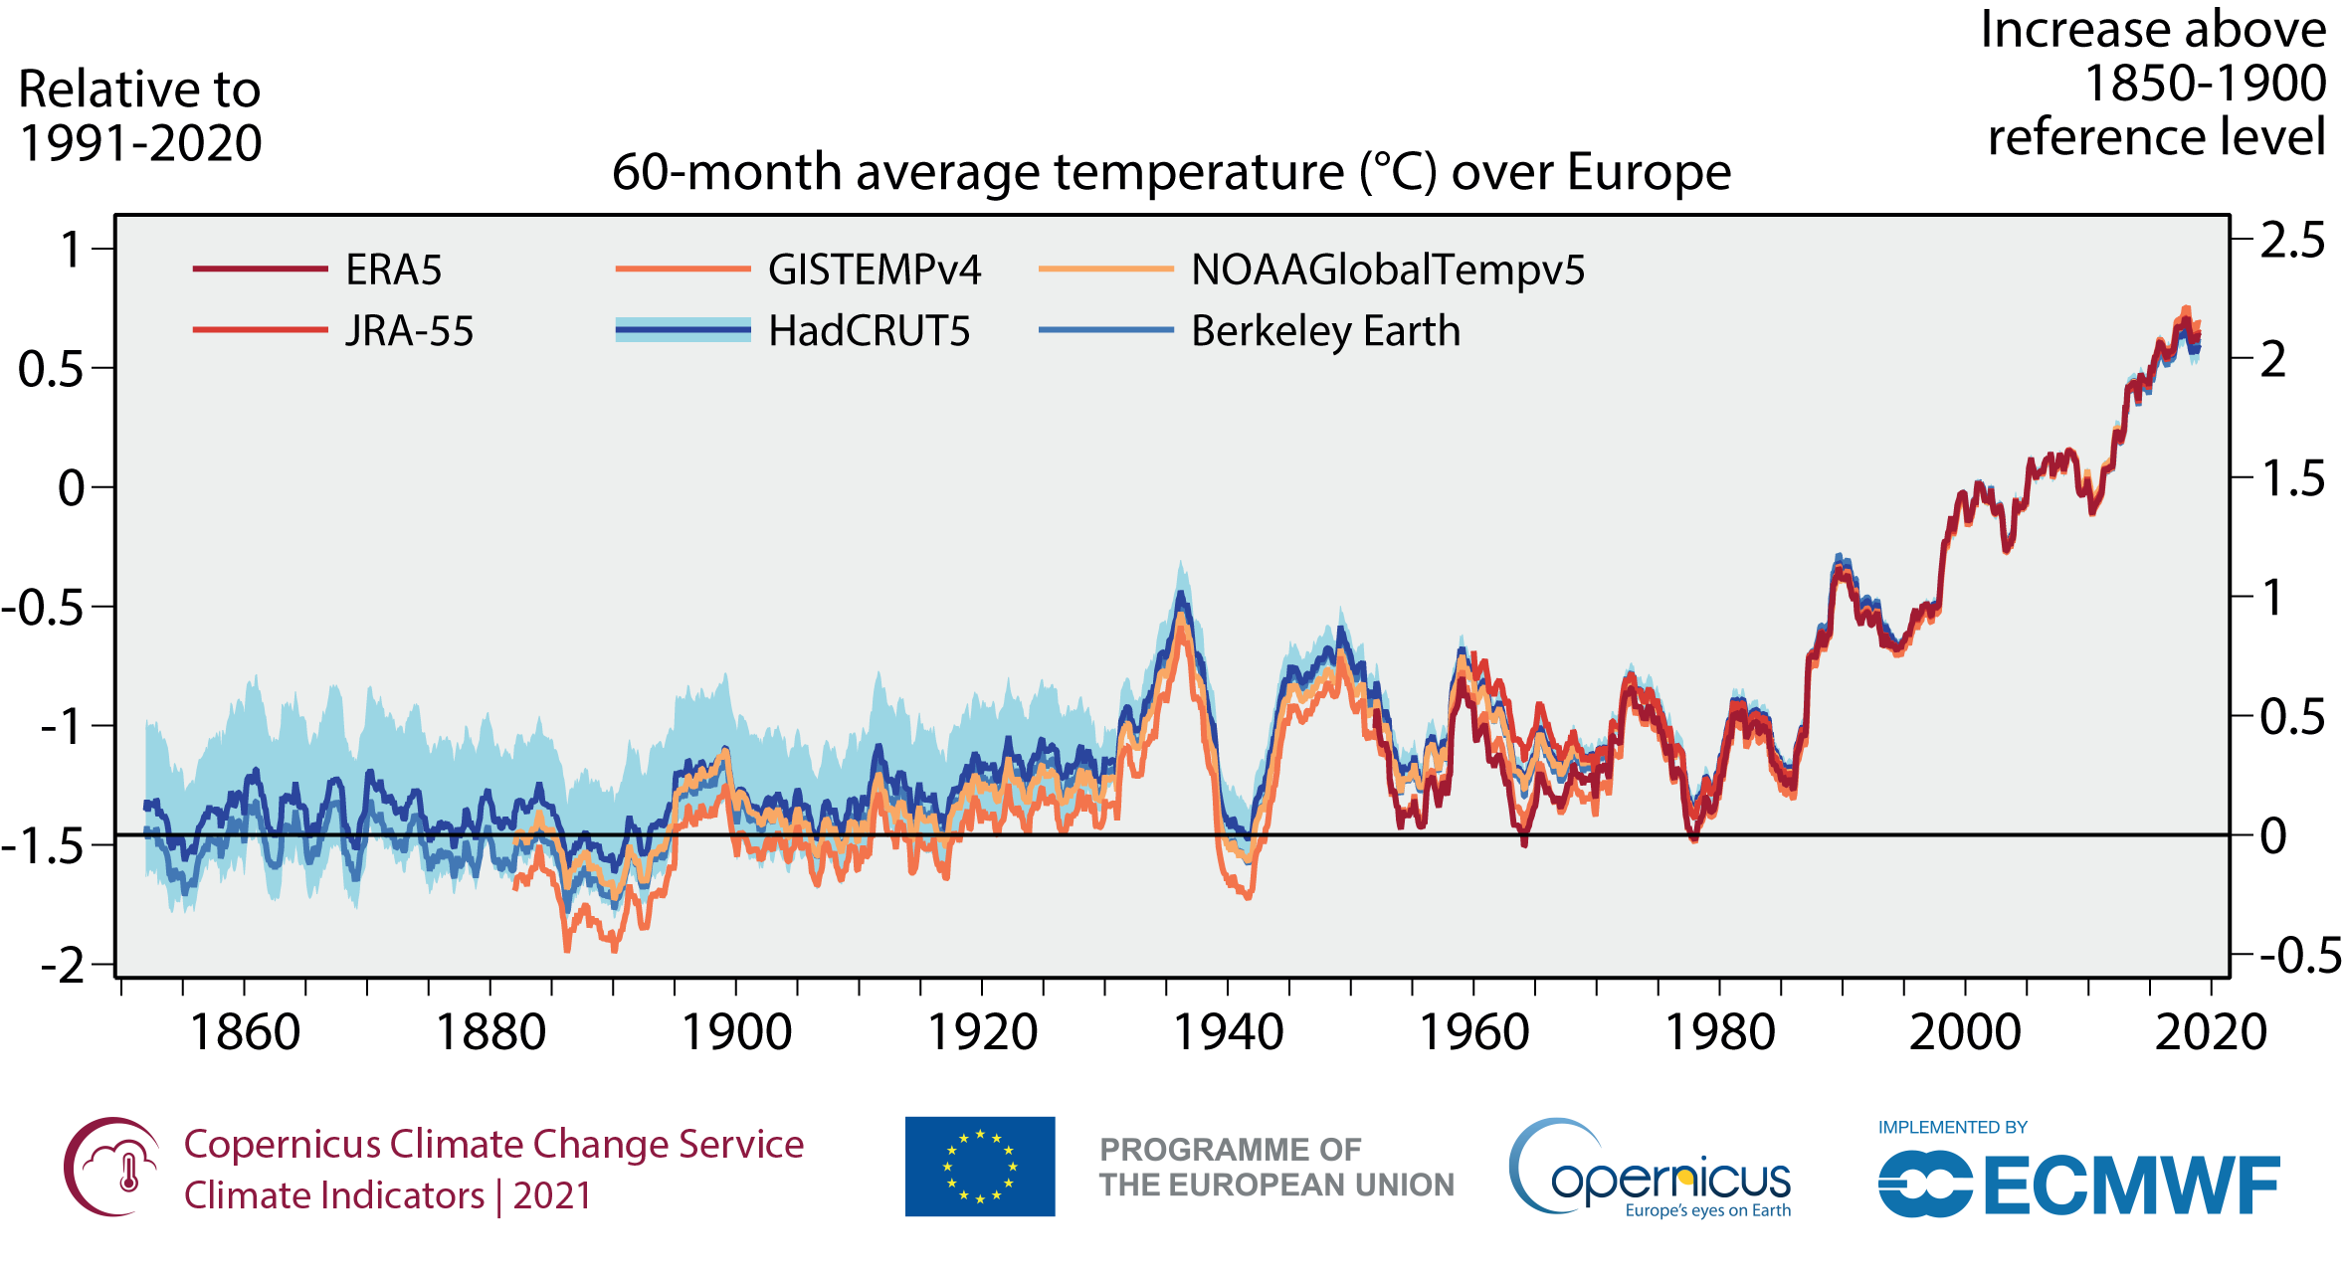
1,5 graus de aquecimento global
Calculado globalmente (média espacial)
O aquecimento é comparado ao período de 1850-1900, com uma janela de tempo de 30 anos
A temperatura global está aumentando 0,2 °C (0,1 SD) por década
1,5 °C será atingido entre 2035 e 2040
entender as diferenças espaciais
Interactive tool
Spatial differences

Slide 9
1,5 graus de aquecimento global
1,5 °C de aquecimento global não significa que você pode simplesmente considerar a temperatura de hoje e adicionar 1,5 °C
Day 1 | Day 2 | Day 3 | Day 4 | Day 5 | Day 6 | Day 7 | Day 8 | Day 9 | Day 10
22 | 21 | 19 | 22 | 23 | 24 | 25 | 23 | 25 | 27
= 23.1
1.5 °C
Day 1 | Day 2 | Day 3 | Day 4 | Day 5 | Day 6 | Day 7 | Day 8 | Day 9 | Day 10
40 | 25 | 35 | 21 | 20 | 19 | 20 | 23 | 24 | 19
= 24.6

Slide 10
Os gases do efeito estufa são o que torna a Terra habitável
A maior parte do efeito de gases de efeito estufa é causada pelo vapor d’água e pelo CO₂
80% do aquecimento global é causado pelo CO₂
Mais de 70% das emissões de gases de efeito estufa são CO₂. Antes da Revolução Industrial, a concentração de CO₂ era de 280–288 ppm; agora estamos em cerca de 415 ppm.
O CO₂ representa apenas 0,04% da atmosfera. Então, como ele pode desencadear mudanças em tão grande escala?
O balanço energético da Terra é um equilíbrio delicado. Pequenas perturbações podem gerar grandes mudanças. Mesmo que o CO₂ seja apenas cerca de 0,04% da atmosfera, isso ainda corresponde a bilhões e bilhões de toneladas de gás que retém calor.

Slide 11
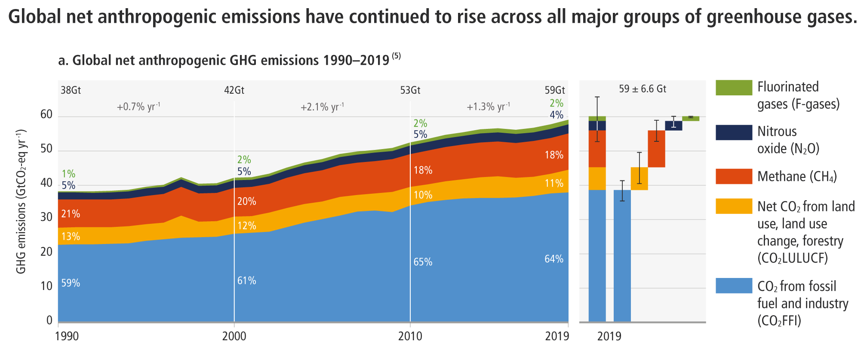
80% do aquecimento global é causado pelo CO2
IPCC WGII AR6 SPM Figure 1

Slide 12
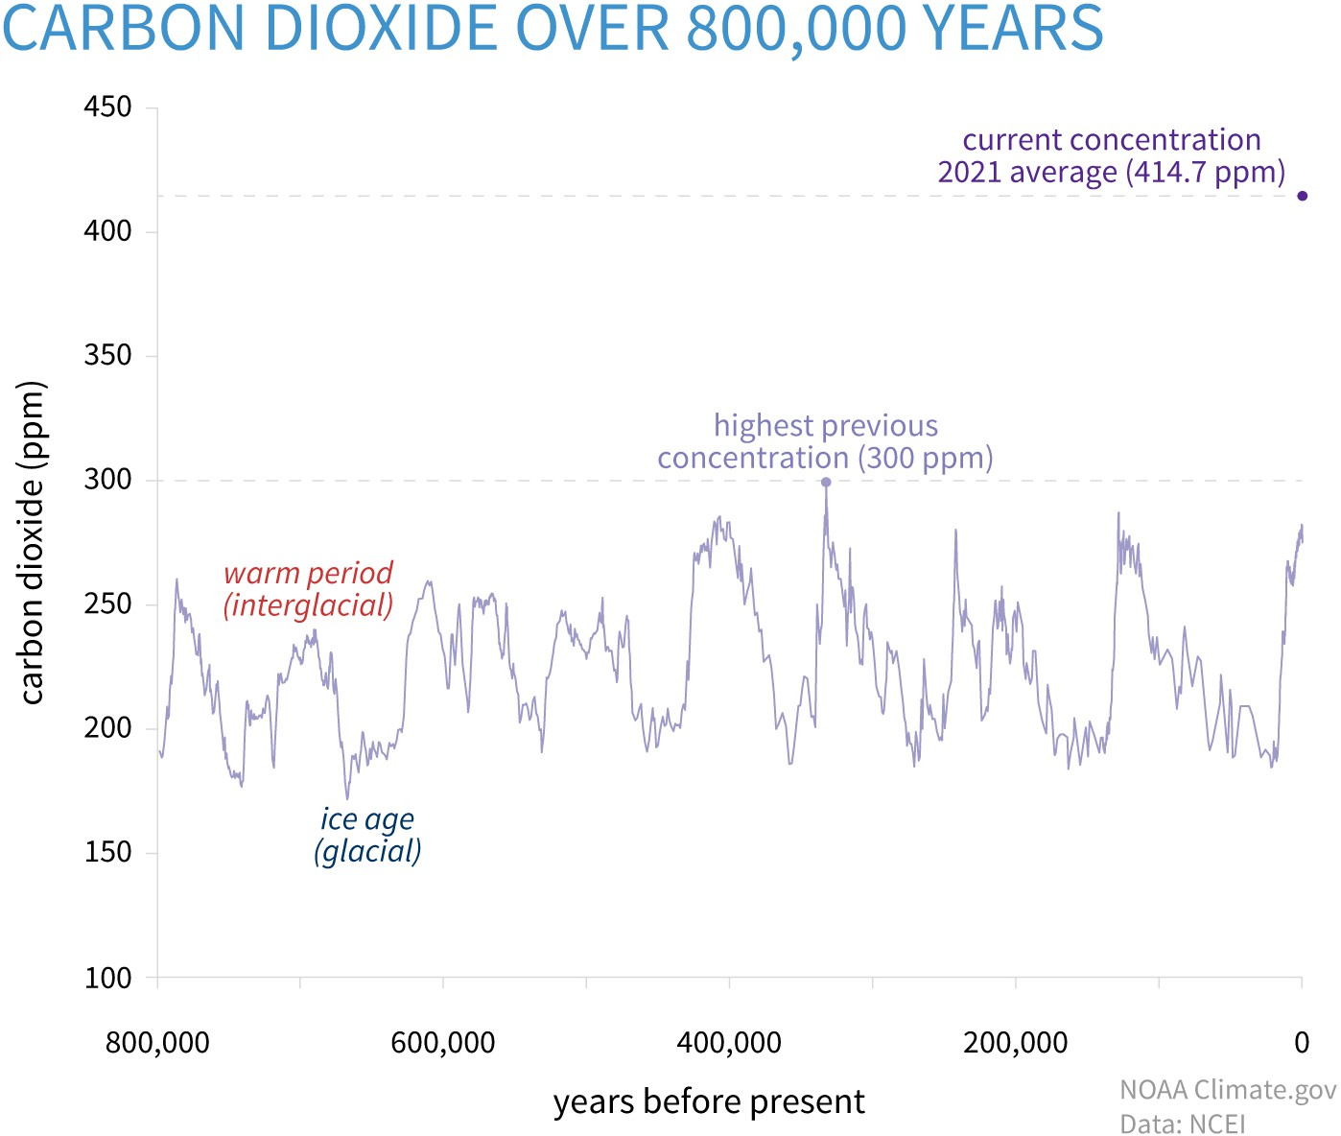
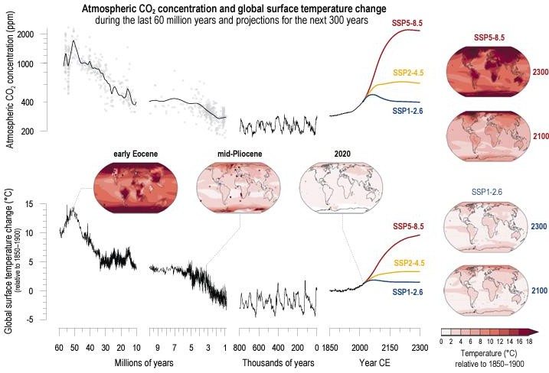
Concentração de CO2 nos últimos 800.000 anos

Slide 13
Então, onde está o problema?
Atraso evolutivo: As espécies normalmente se adaptam a diferentes condições climáticas, do ponto de vista evolutivo, a uma taxa média de cerca de 1°C por milhão de anos. As projeções atuais sugerem um aumento potencial de vários graus já nos próximos 100 anos.
Aumento da frequência de eventos extremos.

Slide 14
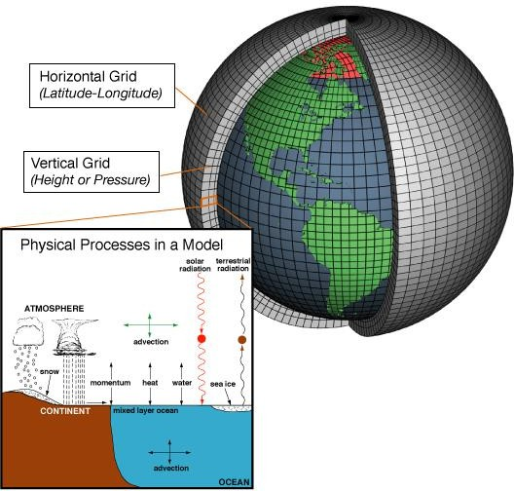
O que é um modelo climático?
Conjunto de equações matemáticas usadas para simular a transferência de energia e materiais através do sistema climático. Essas equações precisam ser resolvidas para cada célula da grade e para cada intervalo de tempo.

Slide 15
Por que precisamos de modelos climáticos?
Eles são as únicas ferramentas científicas confiáveis ​​para prever o clima futuro, incluindo seus impactos necessários para elaborar políticas apropriadas. Exemplo:
Current state
Changing climate
Current climate
Crop yield
Changing climate
Crop yield
Input
Output
Input
Output
Crop model
Crop model
“Todos os modelos estão errados, mas alguns são úteis” — George E. P. Box (1976)

Slide 16
Quantos modelos climáticos?
Não existe um melhor modelo climático porque:
Diversidade de abordagens igualmente plausíveis para modelar sistemas climáticos
Difícil estabelecer a relação exata entre a duplicação da concentração de gases de efeito estufa e o aquecimento global (climate sensitivity)

Slide 17
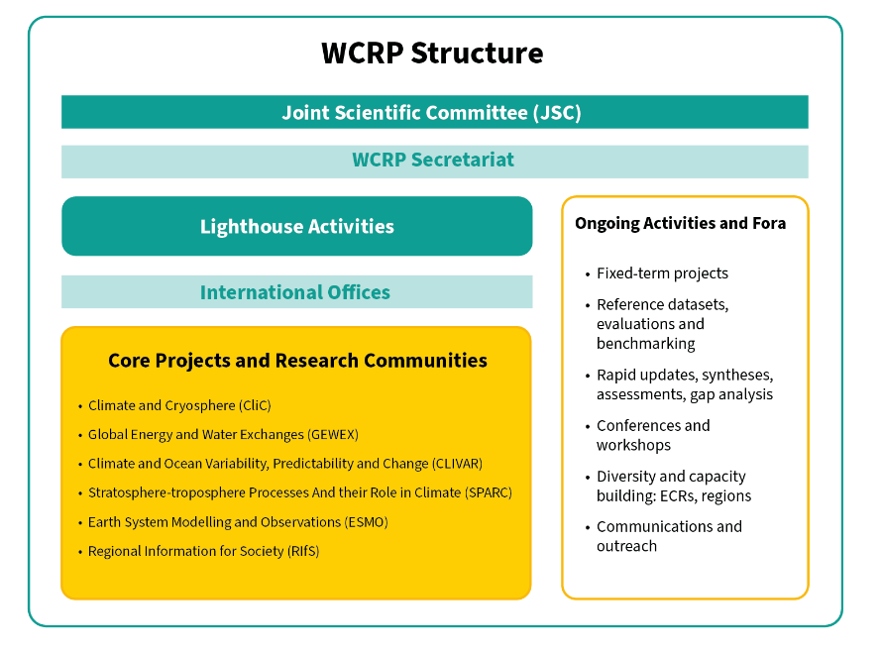
CMIP (Coupled Model Intercomparison Project)
O Projeto de Intercomparação de Modelos Acoplados (CMIP) é um projeto do Grupo de Trabalho de Modelagem Acoplada (WGCM) do Programa Mundial de Pesquisa Climática (WCRP).
Os objetivos do CMIP são levar a uma melhor compreensão das mudanças e variabilidades climáticas passadas, presentes e futuras em uma estrutura multimodelo e coordenada.
Iniciado em 1995, o CMIP encontra-se agora na sua 6ª fase. O CMIP6 é usado para o relatório do IPCC (AR6).

Slide 18
Representative Concentration Pathways (RCPs)
CMIP5 models considered different radiative forcings (due to changes in CO2, methane, and aerosol) spanning from 2.6 to
8.5 W/m²
In other words, what would happen to the global climate with a certain concentration of greenhouse gasses in the
atmosphere
RCP | Relative radiative forcing | CO₂ ppm | Global warming | CO₂ emission pathway
1.9 | 1.9 W/m² | 450 ppm | 1.5 °C | Zero by 2050
2.6 | 2.6 W/m² | 490 ppm | 2 °C | Zero by 2075
4.5 | 4.5 W/m² | 650 ppm | 3 °C | Falling after 2050
8.5 | 8.5 W/m² | 1370 ppm | 5 °C | Keep rising
Resources:
https://link.springer.com/article/10.1007/s10584-011-0148-z (RCPs) https://link.springer.com/article/10.1007/s10584-013-0904-3 (SSPs)

Slide 19
Shared Socioeconomic Pathways (SSPs)
Os RCPs não nos dizem nada sobre o desenvolvimento socioeconómico. Os RCPs são apenas trajetórias climáticas.
Os Caminhos Socioeconómicos Partilhados (SSPs) são cenários de projeções de mudanças socioeconómicas globais (cobertura do solo, população, PIB, urbanização, etc.).
Integrar RCPs com SSPs permite analisar trajetórias futuras combinando cenários climáticos e socioeconómicos.
SSP1 (Sustainability)
SSP2 (Middle of the road)
SSP3 (Regional rivalry)
SSP4 (Inequality)
SSP5 (Fossil fuel development)

Slide 20
Technical workshop for GCF project: Climate change and climate change impacts on São Tomé and Príncipe with a focus on fishery and tourism sectors in a Blue Economy context Sao Tome and Principe, November/December 2025
Conceitos-chave em adaptação às mudanças climáticas
By: Riccardo Soldan and Lionel Kinadjian
Link to all materials: https://github.com/Risk-Team/trainings/tree/main/STP

Slide 21
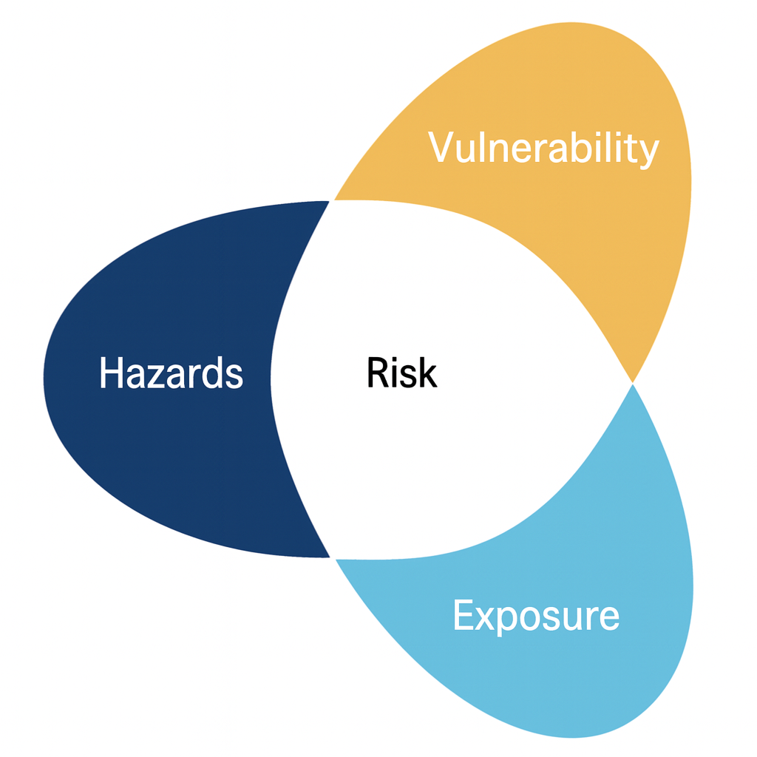
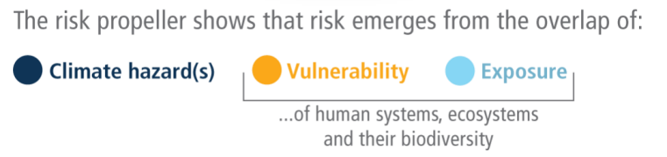
Impactos e riscos das mudanças climáticas. O que são?
Climate Impacts – Reality
Climate Risks– Probability
Reduced climate risks – adaptation and mitigation
Reduced greenhouse gas emissions – mitigation

Slide 22
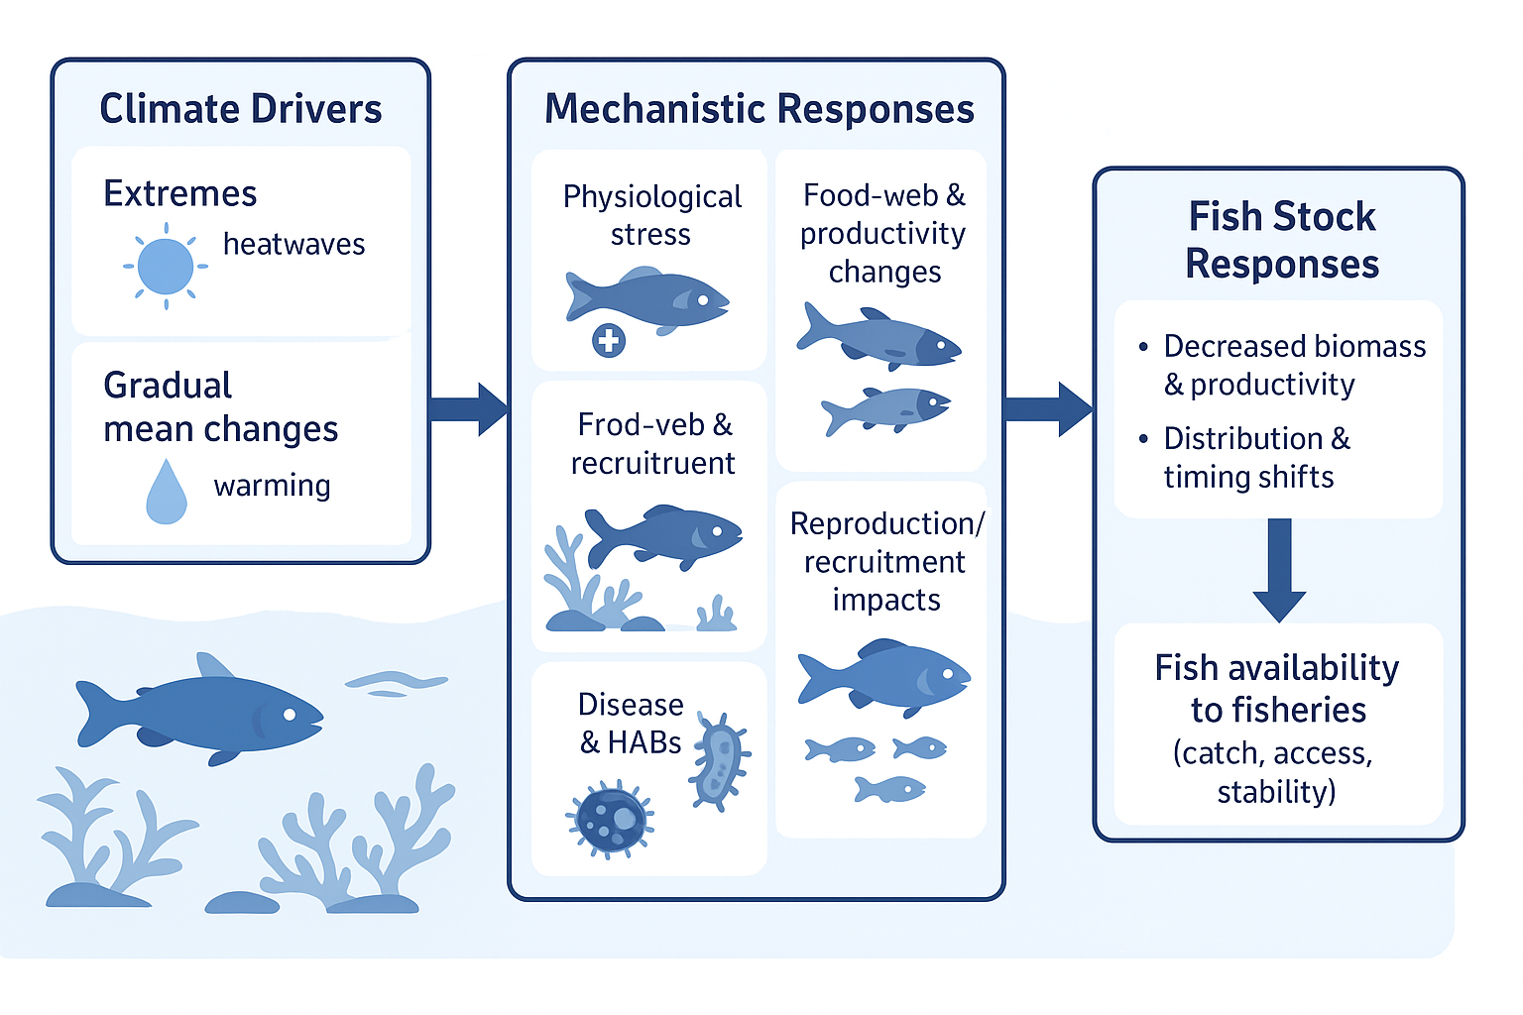
Impactos e riscos das mudanças climáticas na pesca
As mudanças climáticas afetam todos os aspectos de um ecossistema que normalmente são considerados no manejo pesqueiro
Author own eleboration

Slide 23
Impactos e riscos das mudanças climáticas na pesca
1
Entre 1997 e 2016, a distribuição do cavala-do-Atlântico ao largo da costa oeste da Noruega aumentou três vezes.
A expansão da distribuição em direção ao oeste levou ao início de uma pescaria direta de cavala nas águas islandesas
2
A “onda de calor marinha Blob” em 2015 estendeu-se do México ao Alasca e resultou em aumento da área de distribuição para algumas espécies e destruição de habitat para outras.
Ela provocou um aumento de 40 vezes na ocorrência de lulas no Oregon.
Também levou à redução da abundância de salmão no Golfo do Alasca (com 5,6 milhões em pagamentos de ajuda por desastre).

Slide 24
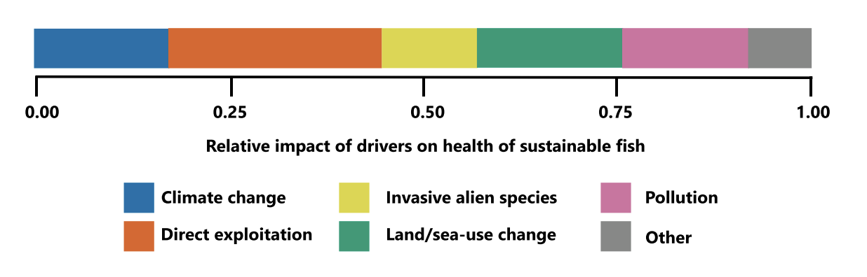
O que pode agravar os impactos e riscos das mudanças climáticas?
Effects of different factors on sustainable fish stocks globally
Source: Global Assessment report on biodiversity and ecosystem services (2019)

Slide 25
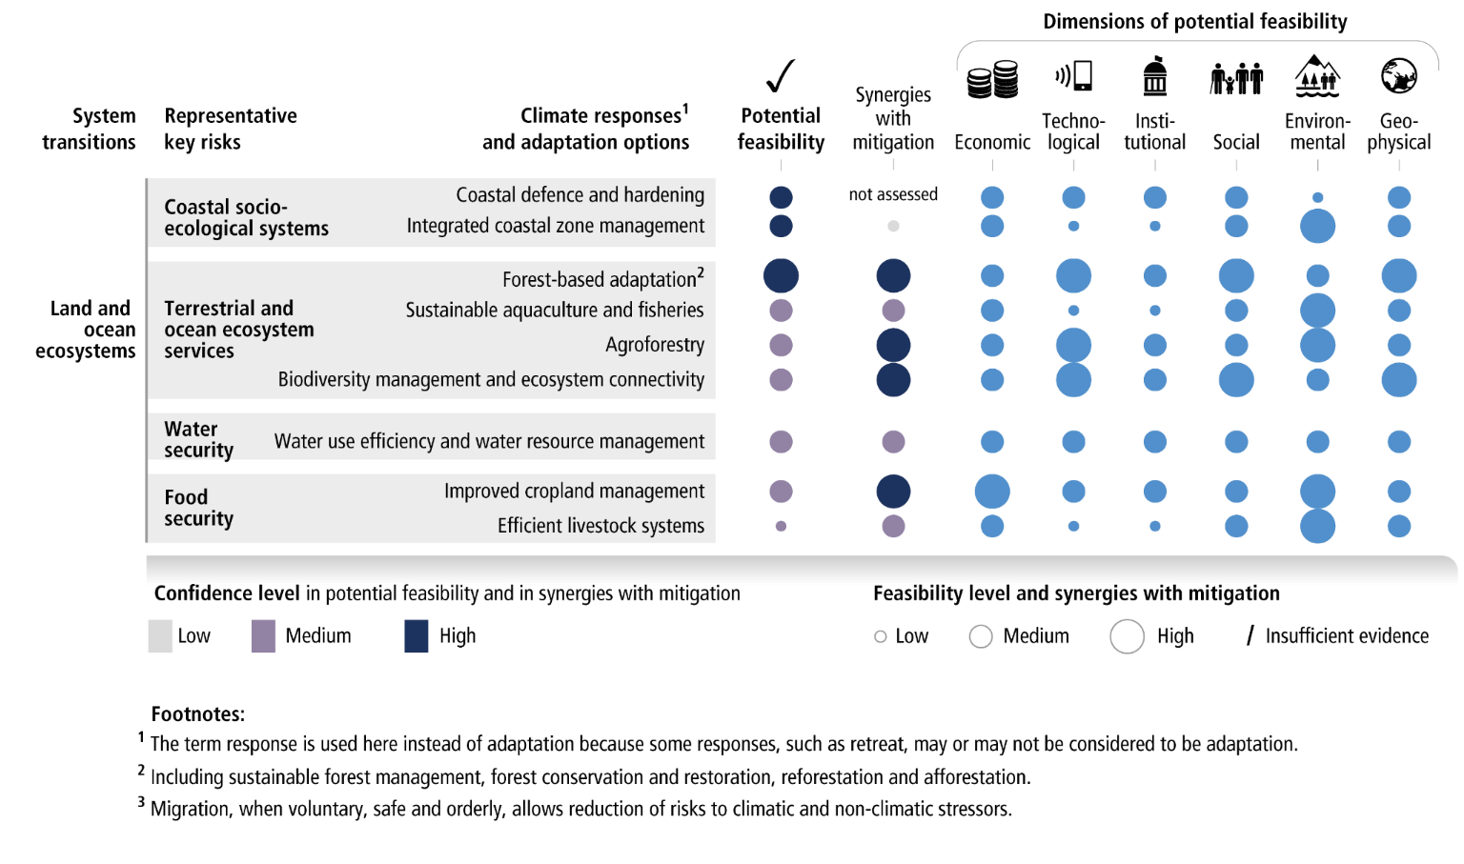
Opções de adaptação às mudanças climáticas
IPCC WGII AR6 SPM Figure 4a

Slide 26
Ecosystem Based Fishery Management (EBFM)

Slide 27
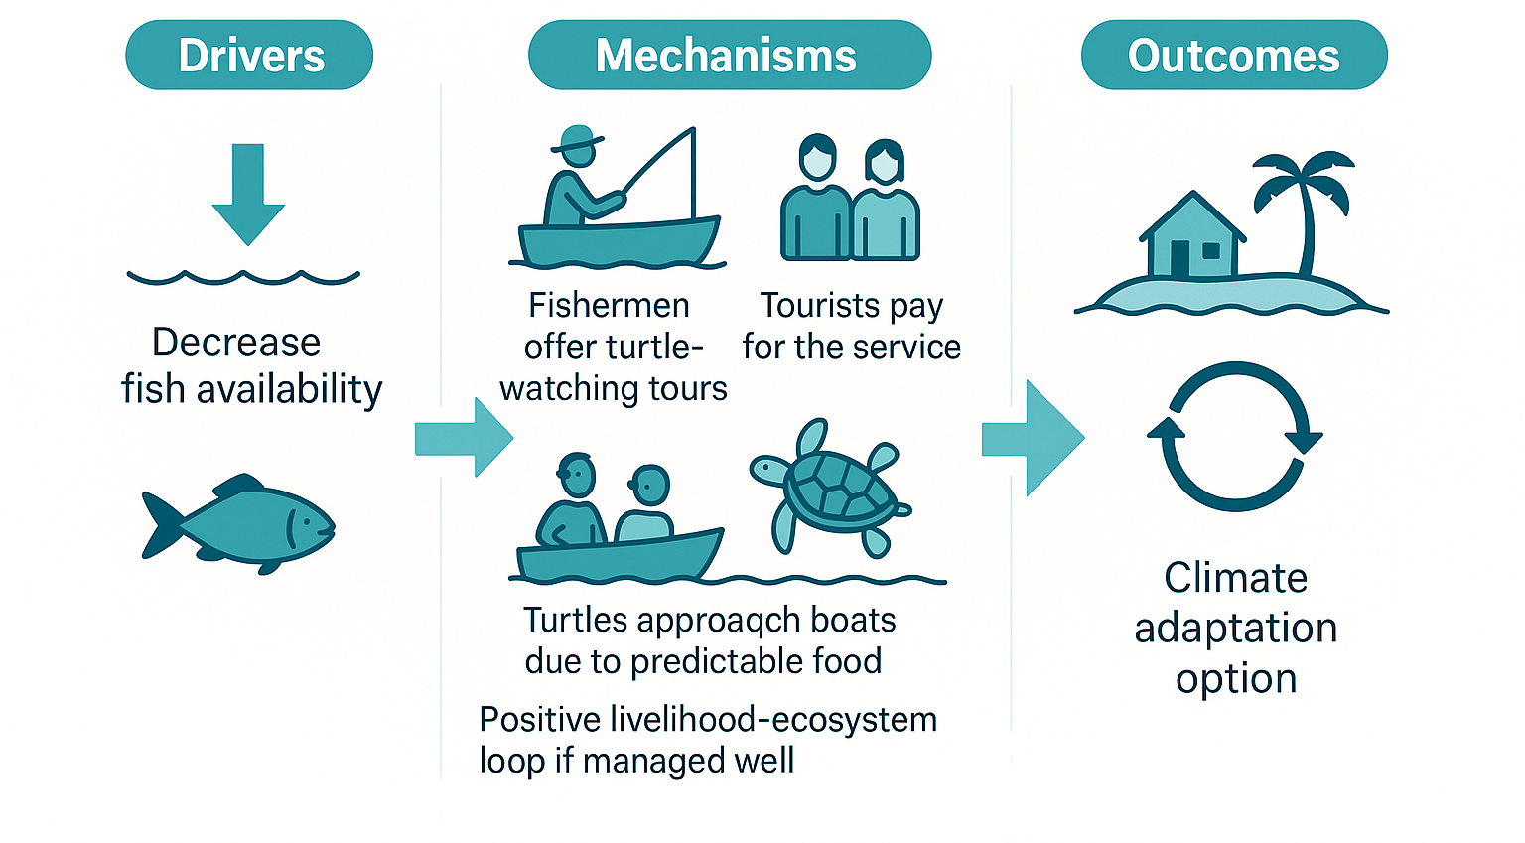
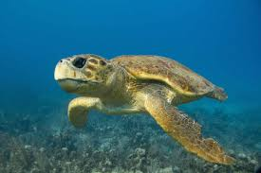
Um exemplo de Cabo Verde (sinergias entre pesca e turismo)
Author own eleboration

Slide 28
Riccardo Soldan
Riccardo.soldan@fao.org
Samuel Greenrod
Samuel.greenrod@fao.org
Obrigado!

